Slide 1
Šokio muzikos projekto “Didysis Grand Pas“
žingsniai,
akimirkos...

Slide 2
DŽIAUGIAMĖS, kad projekte dalyvavo net 7 respublikos muzikos (meno) mokyklos!

Slide 3
Prie PROJEKTO įgyvendinimo nuoširdžiai prisidėjo Kauno dailės gimnazija,
kurios moksleiviai ir mokytojai prieš 2 metus
nuoširdžiai pasidarbavo kurdami
festivalio – konkurso
EMBLEMĄ...

Slide 4
Originalius MEDALIUS...

Slide 5
PIEŠINIUS šokio tematika, kurie tapo festivalio-konkurso išskirtinių laureatų diplomų pagrindu...

Slide 10
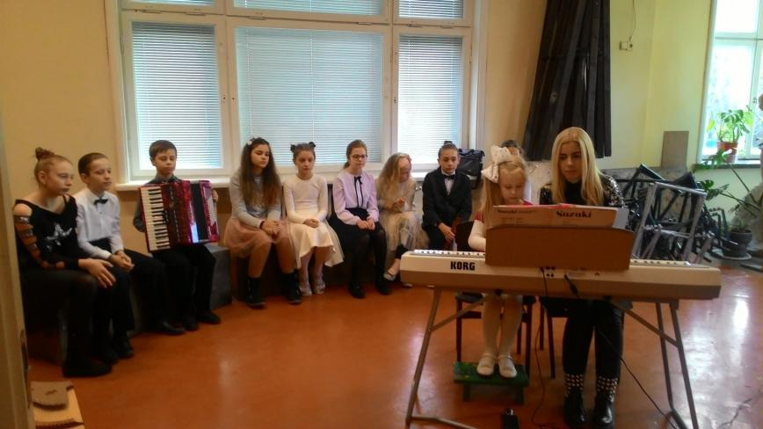
Šį kartą projekto renginiai skambiai prasidėjo 2018 metų lapkričio pabaigoje...
Nuo Kauno M. Petrausko muzikos mokyklos mokinių KONCERTO Kauno dailės gimnazijoje

Slide 11
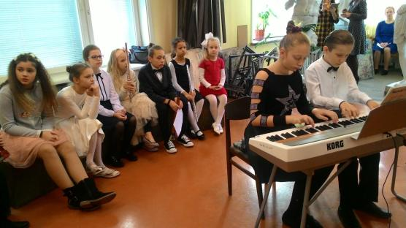
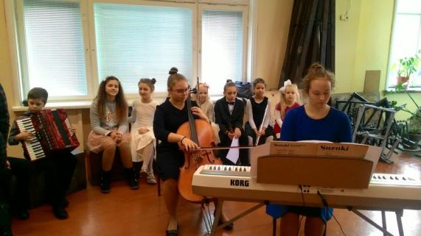
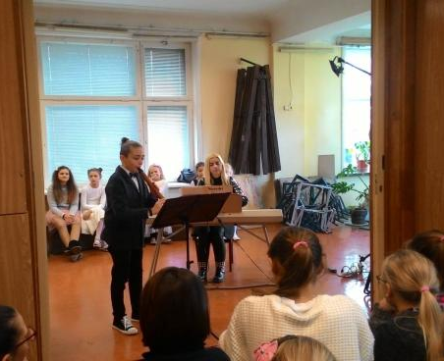
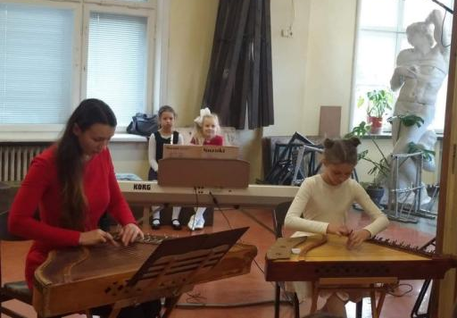

Slide 12
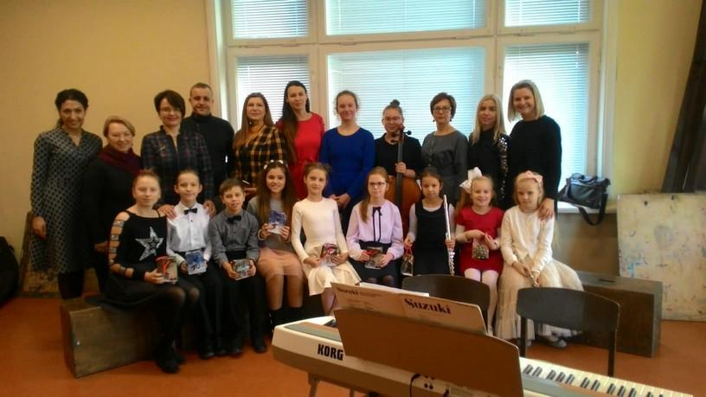
Šiltai priimti ir saldumynais apdovanoti koncerto dalyviai su mokytojais...

Slide 13
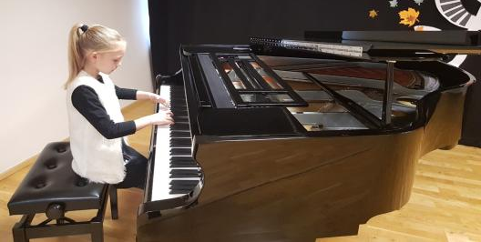
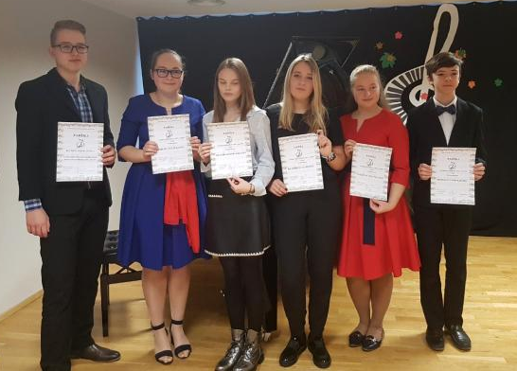
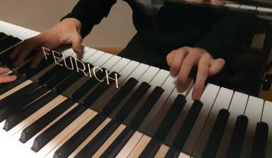
Tą pačią savaitę Raseinių meno mokyklos Ariogalos filiale įvyko mūsų partnerės ir Kauno M. Petrausko muzikos mokyklos mokinių - konkurso "Grand Pas" dalyvių - BENDRAS KONCERTAS.

Slide 14
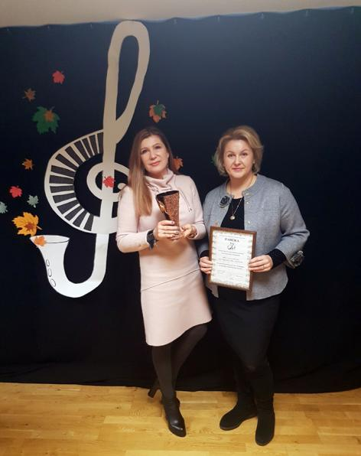
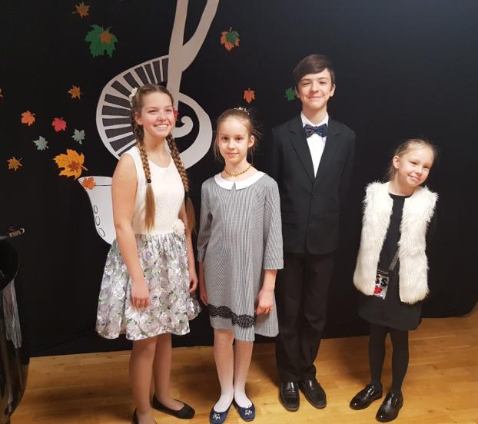
Taip ruduo pražysta koncerto dalyvių ir mokytojų šypsenomis...

Slide 15
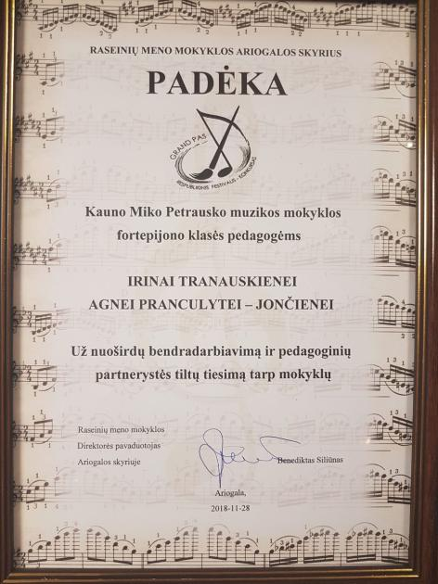
Tądien ne tik koncertavome, bet ir dalinomės žiniomis bei gerąja pedagogine-metodine patirtimi: kolegoms buvo pristatytas
PRANEŠIMAS
„Šokių muzikos raida ir ypatumai“

Slide 16
Štai taip vyko jaunųjų pianistų festivalis - konkursas „Grand Pas“ atskiruose regionuose...

Slide 17
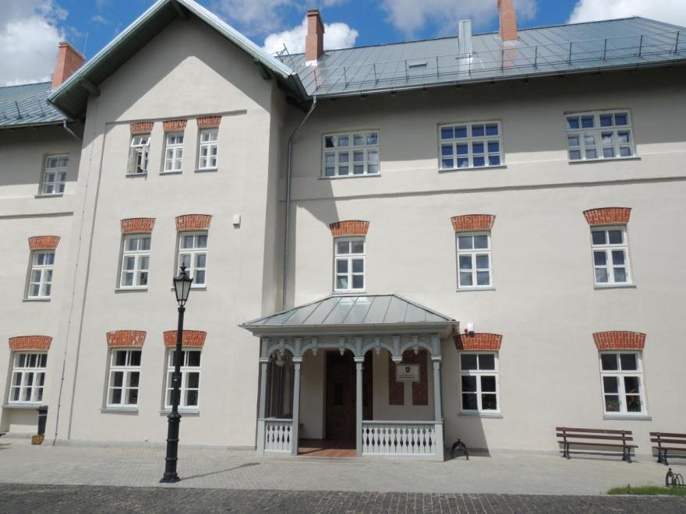
Šį kartą festivalis – konkursas vyko Rietavo meno mokykloje, kuri visai neseniai įsikūrė restauruotame istoriniame Oginskio laikų atgimusiame muzikantų bendrabutyje...

Slide 18
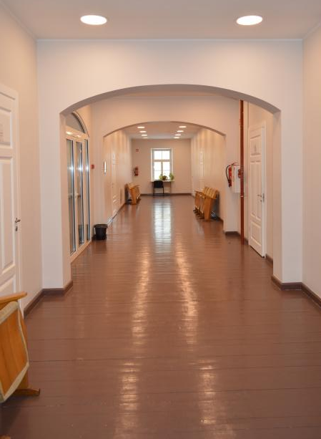
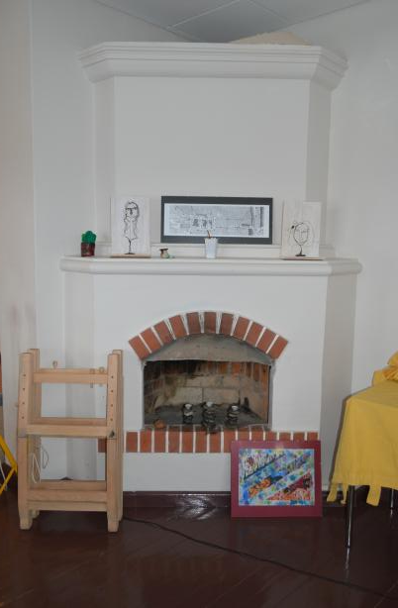
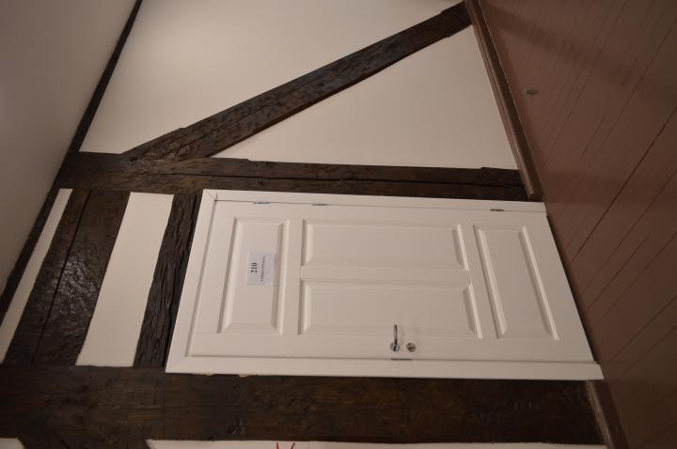
Kuriame vis dar išsaugota nemaža autentiškų interjero detalių...

Slide 19
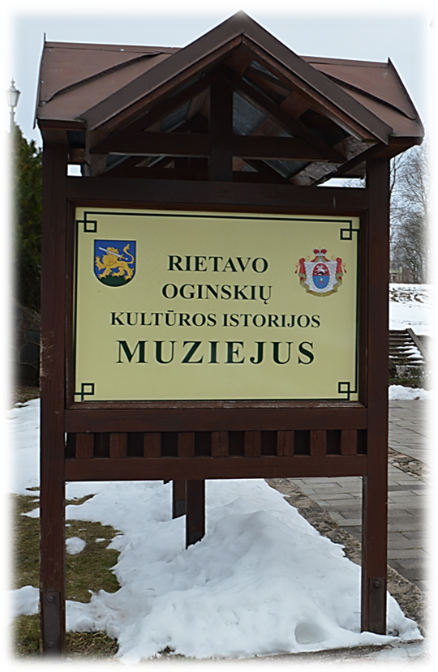
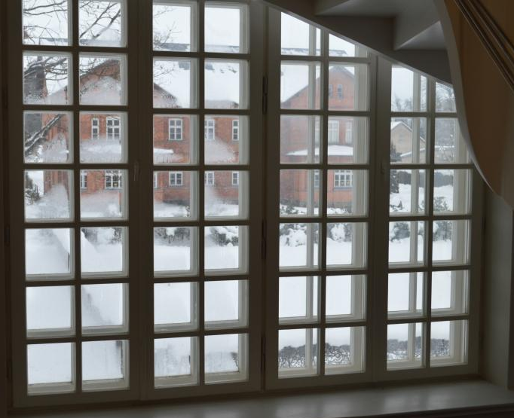
Simboliška, jog šiandien šioje meno mokykloje besimokantys vaikai pro savo mokyklos langą kasdien mato 1872 m. Rietave įkurtos pirmosios Lietuvoje profesionaliosios muzikos mokyklos pastatą, kuriame dabar įsteigtas

Slide 20
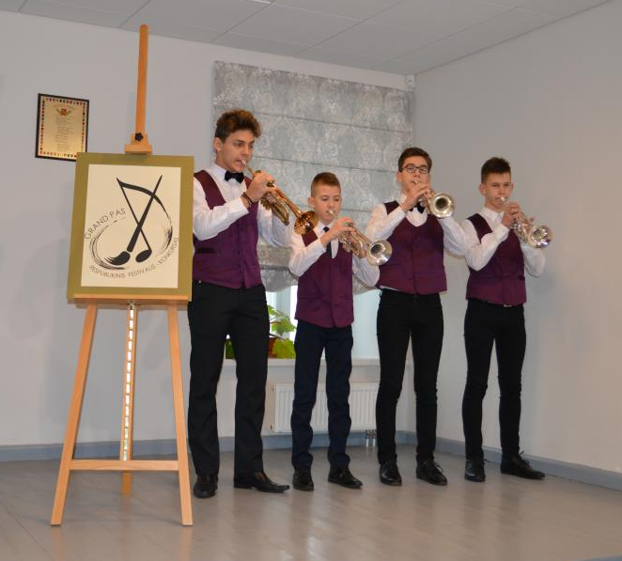
Gaudžiant trimitams šokių muzikos šventė prasideda...

Slide 22
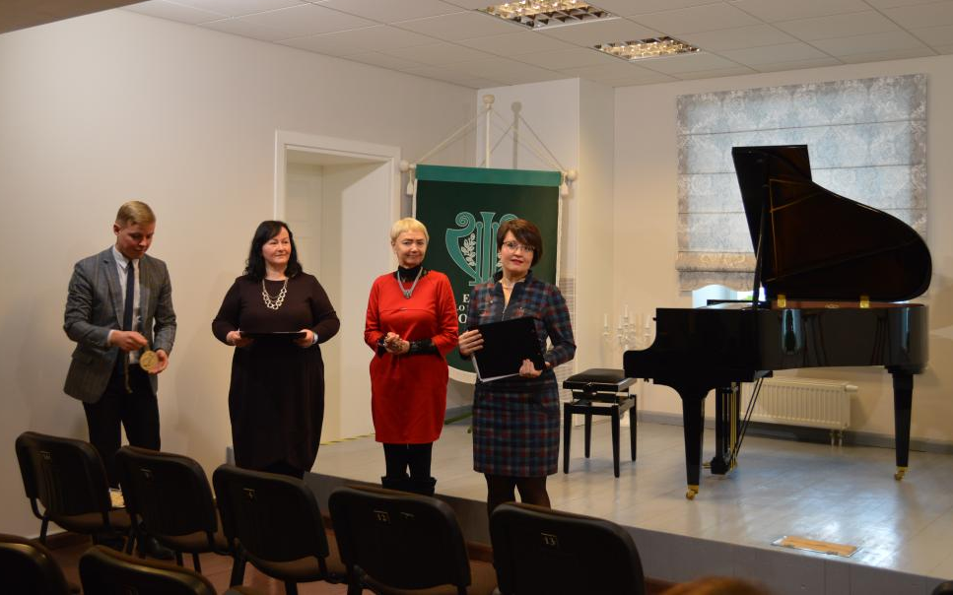
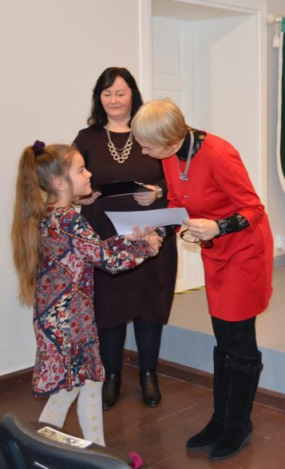
Vertinimo komisijos žodis ir laureatų apdovanojimai...

Slide 23
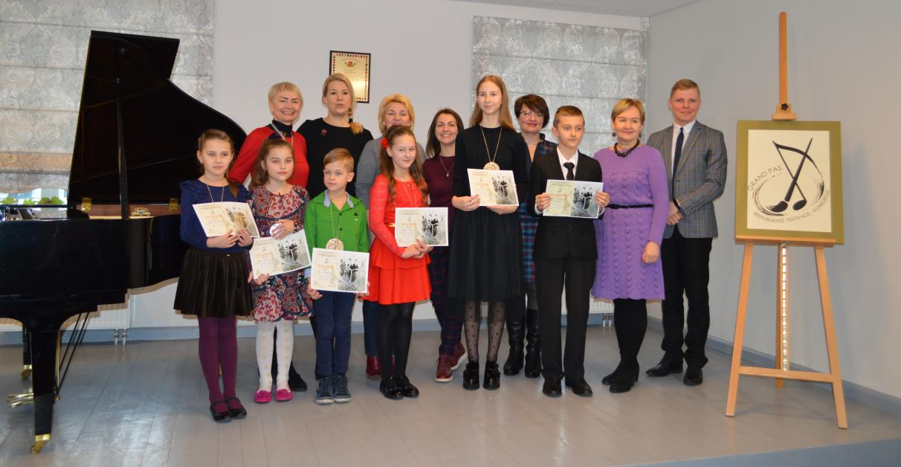
Visi šventės dalyviai...

Slide 24
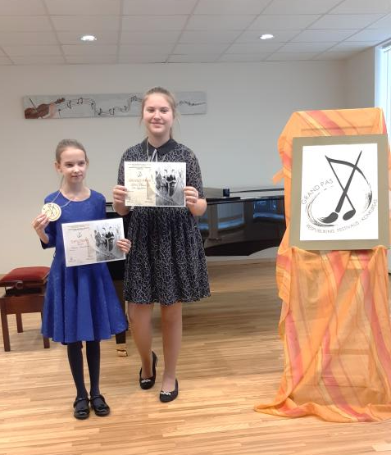
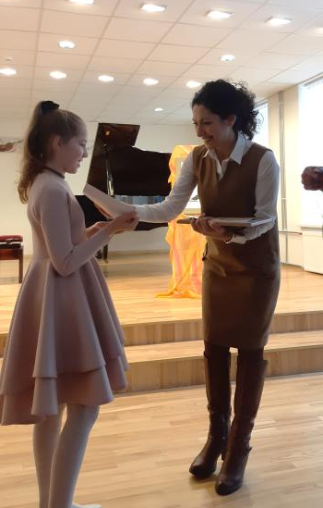
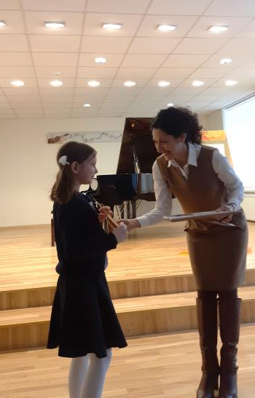

Slide 25
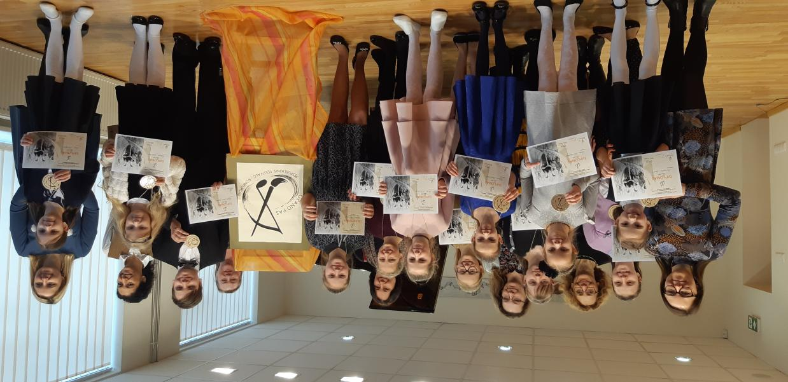
Visi festivalio-konkurso „Grand Pas“ laureatai Kaišiadoryse...

Slide 26
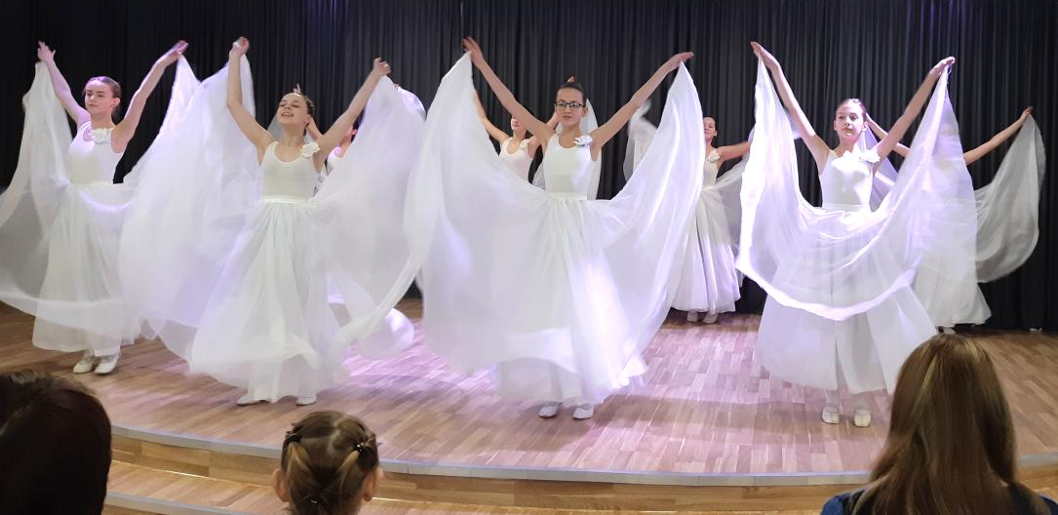
Nepakartojama šokio introdukcija
Zarasų regiono „Grand Pas“...

Slide 27
Grakštus reveransas karalienei MUZIKAI...

Slide 28
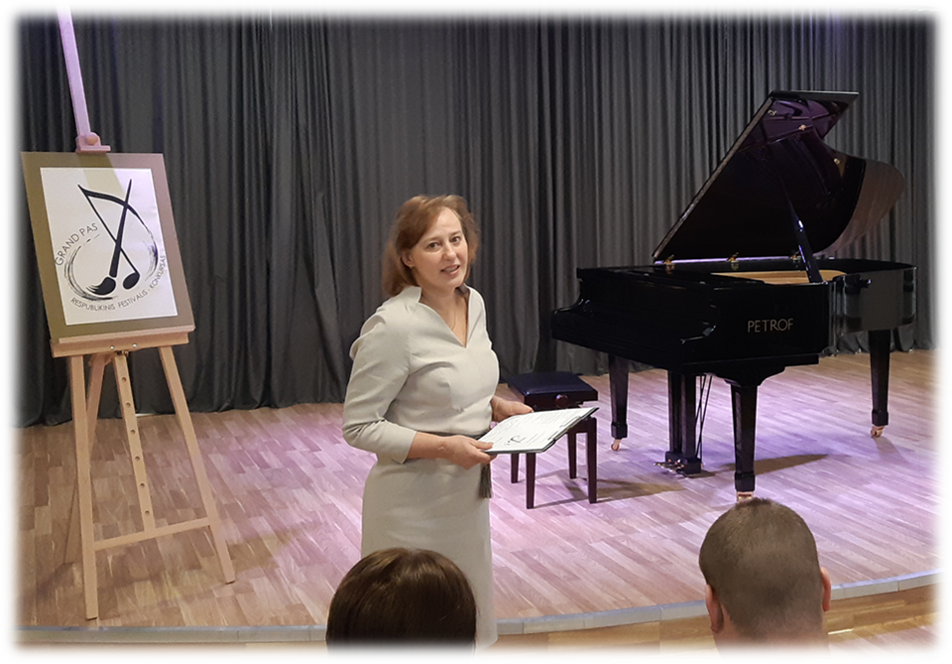
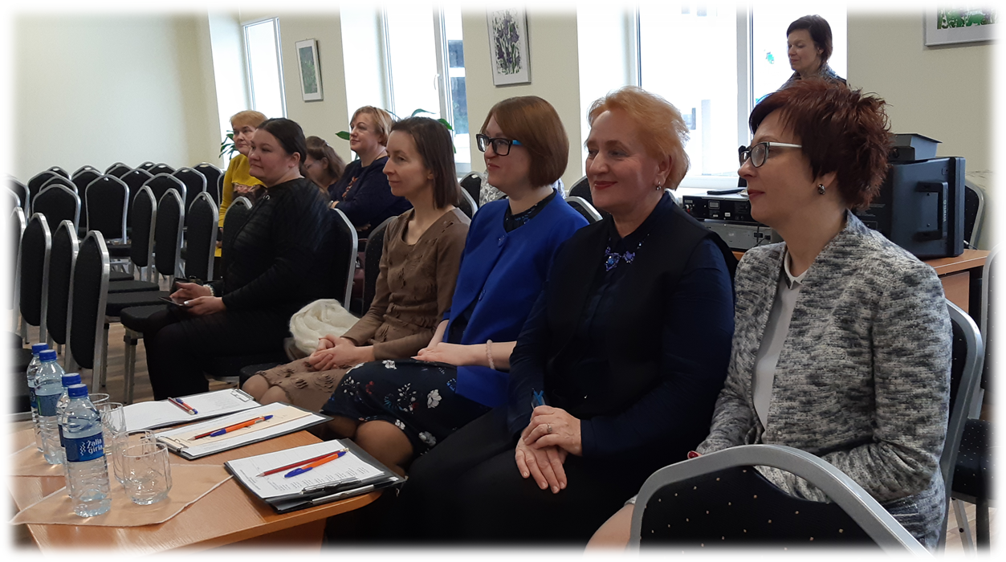
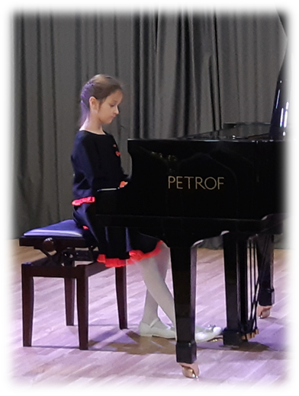
Konkurso perklausos prasideda...

Slide 30
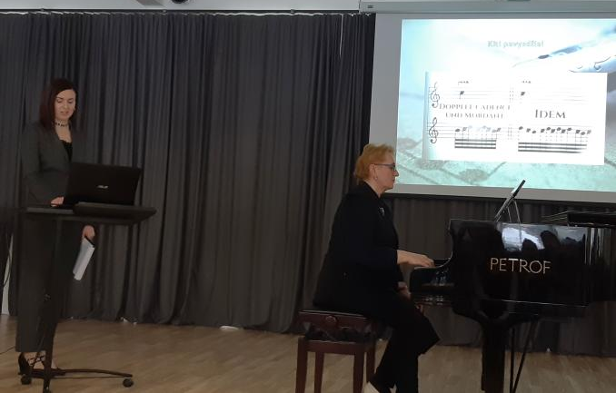
Po konkurso – puikus metas pasidalinti patirtimi:
pristatytas iliustratyvus jungtinis mokytojų V. Dmitrenko ir S. Cibulskienės PRANEŠIMAS
„Pagrindiniai baroko epochos šokių muzikos fortepijonui ypatumai“

Slide 31
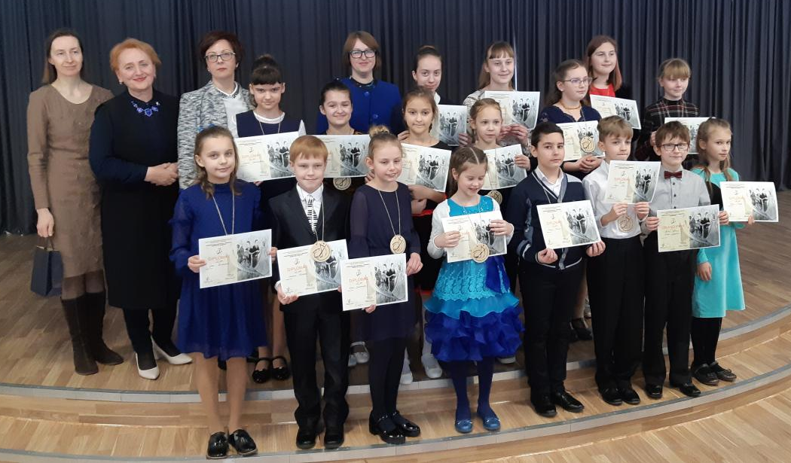
Festivalio-konkurso „Grand Pas“ dalyvių būrys ežerų krašte... ...

Slide 32
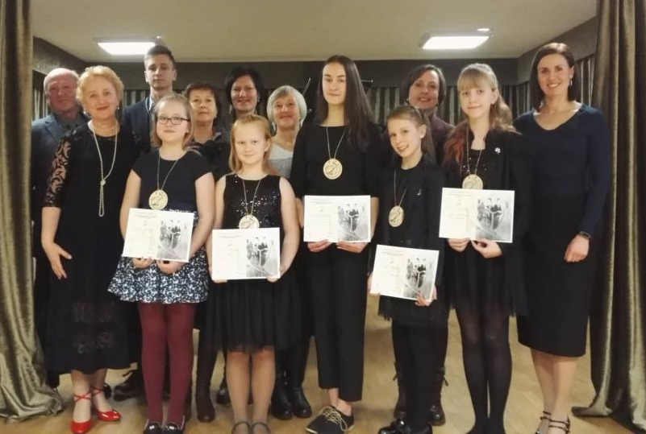
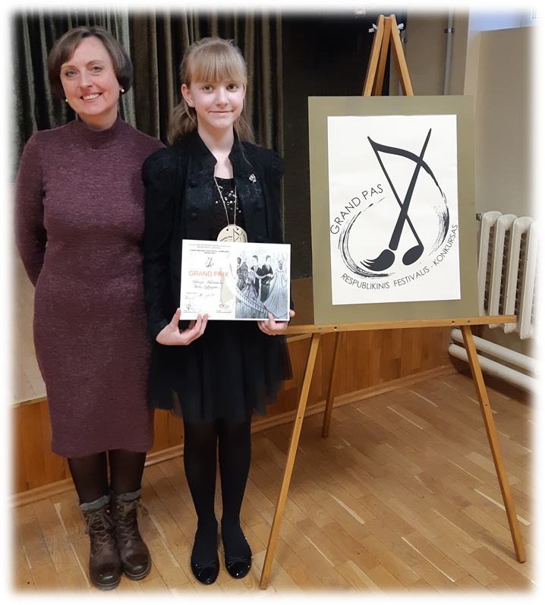

Slide 33
„Grand Pas“ Raseinių meno mokyklos Ariogalos filiale...

Slide 34
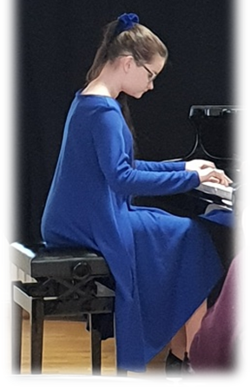
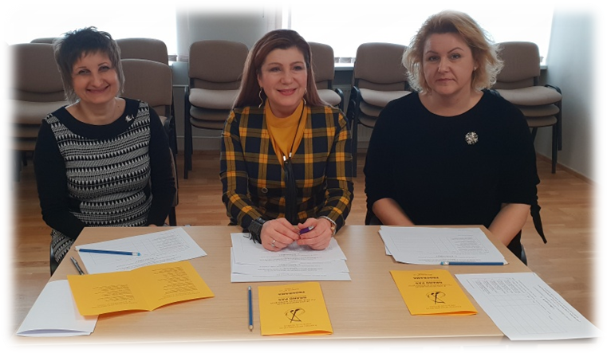
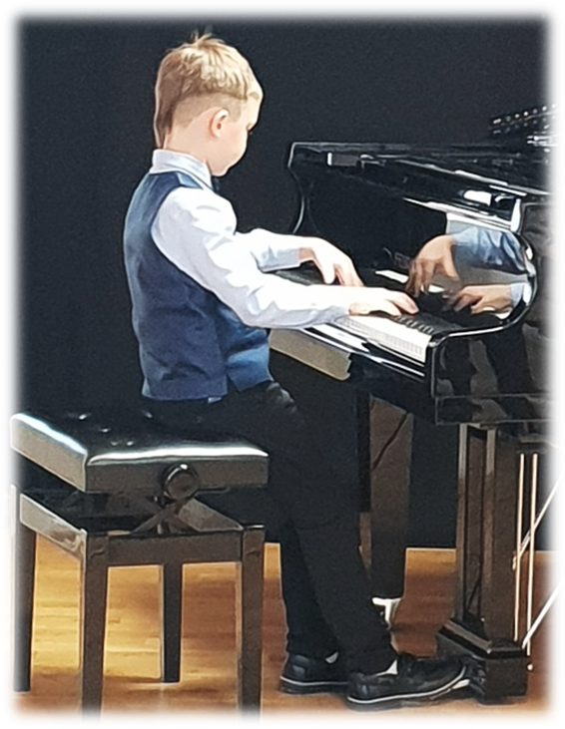
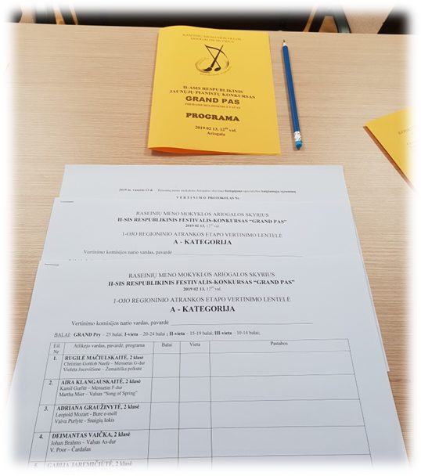
Pasiruošusi darbui vertinimo komisija...

Slide 35
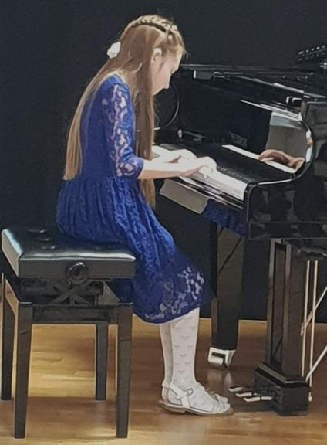
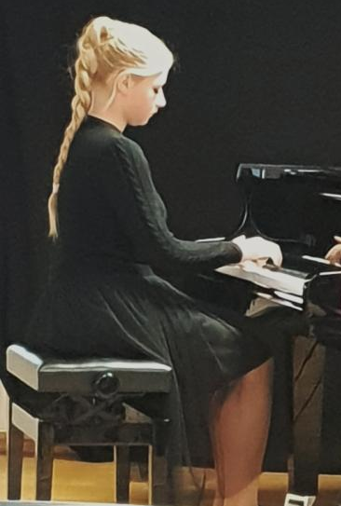
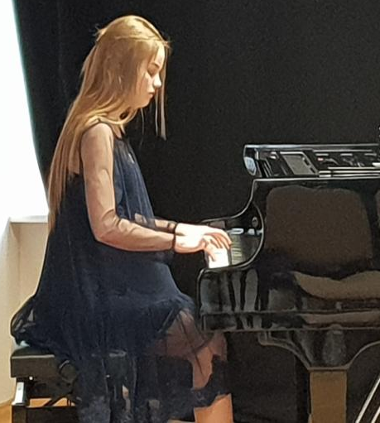
Skamba šokiai...

Slide 36
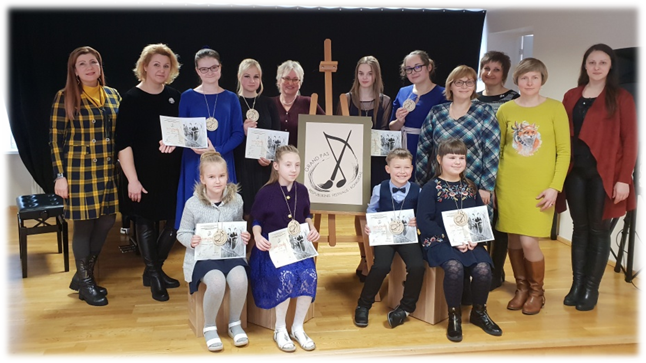

Slide 37
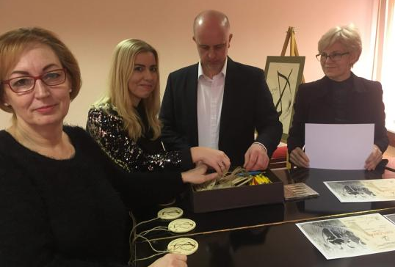
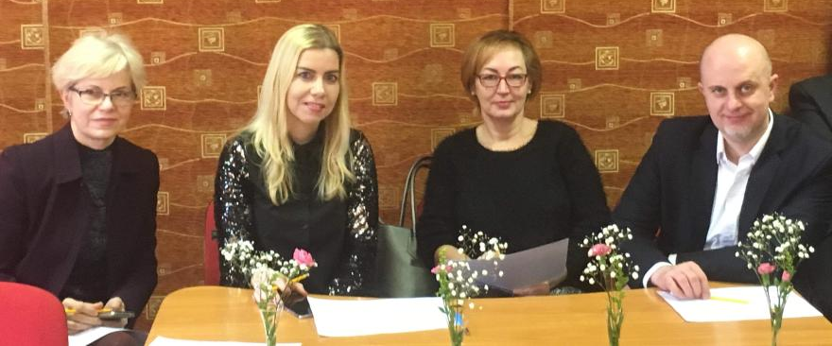
Vertinimo komisija ruošiasi perklausoms ir apdovanojimams...

Slide 38
Jaunųjų pianistų konkurso pasirodymai prasideda...

Slide 39
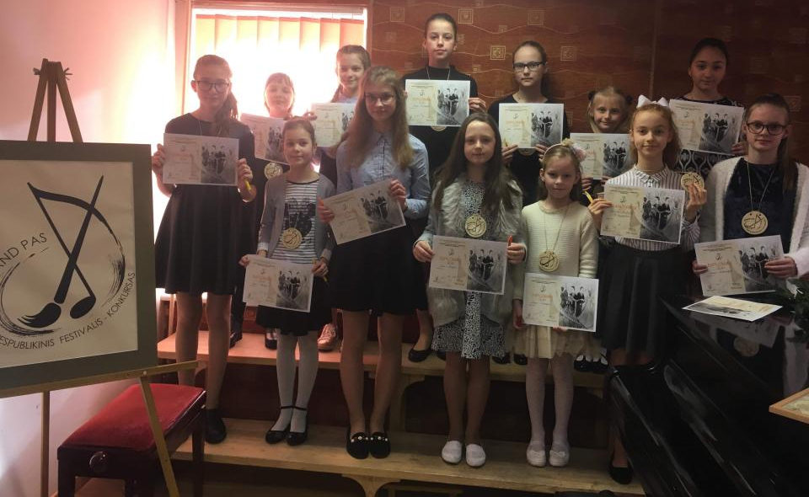
Dalyviai ir laureatai pozuoja prisiminimui...

Slide 40
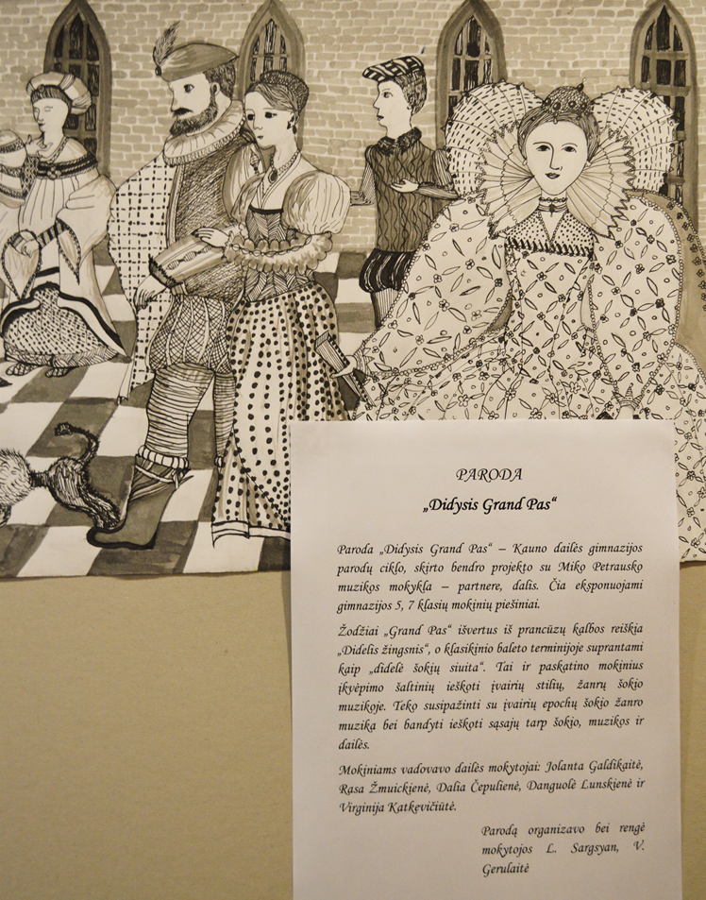
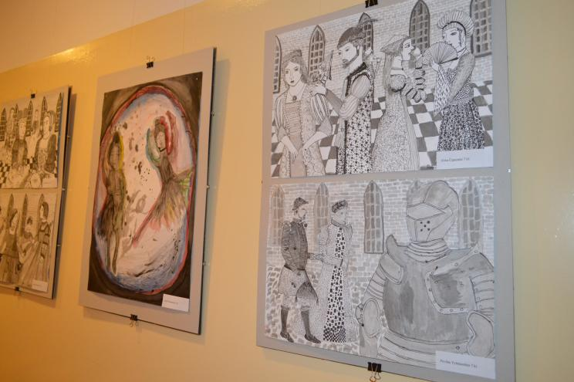
Kauno M. Petrausko mokykloje mokytojų
L. Sargsyan ir V. Gerulaitės pastangų dėka suorganizuota Kauno dailės gimnazijos V-VII klasių mokinių piešinių
PARODA „Didysis Grand Pas“

Slide 41
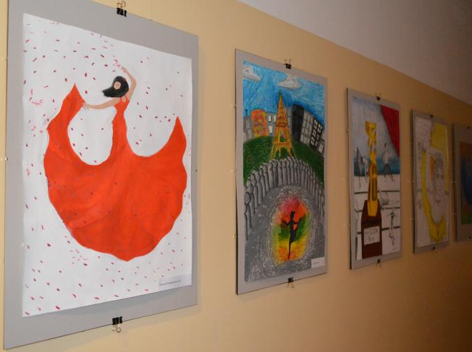
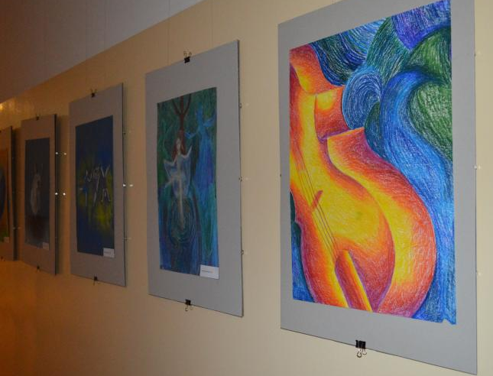
Spalvingas jaunųjų dailininkų vaizduotės žaismas plastiškose formose...

Slide 42
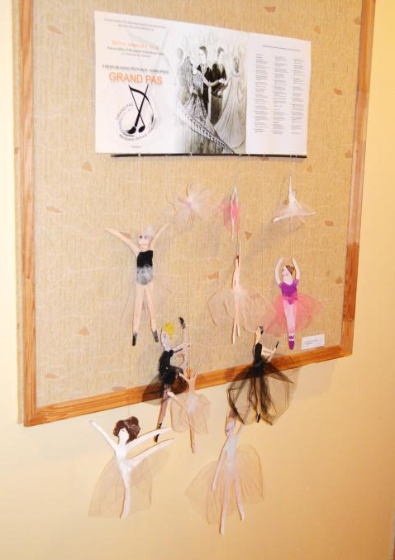
Jaunųjų dailininkų kūrybiškumo dėka, net konkurso afiša pradėjo „šokti“...

Slide 43
„Grand Pas“ festivalis – konkursas Kaune...

Slide 44
Šokių muzikos šventė liejasi spalvingiausiomis melodijomis, trykšta įvairiausių ritmų fontanais...

Slide 46
Ypač gausus A kategorijos dalyvių ir laureatų būrys...

Slide 47
B kategorijos vyresnieji pianistai...

Slide 48
Juos konkursui ruošusių mokytojų būrys ir viso PROJEKTO kūrybinis „branduolys“...

Slide 49
Projekto kulminacija: respublikinio festivalio – konkurso „Grand Pas“ Grand Prix teikimai Nacionaliniame
M. K. Čiurlionio dailės muziejuje

Slide 50
Koncerto iškilmingas atidarymas...

Slide 51
Mūsų jaunieji pianistai – didžiausios mūsų augančios viltys...

Slide 52
Dėkojame Kauno dailės gimnazijai už besitęsiančią partnerystę...

Slide 53
7 skirtingų regioninių konkursų „Grand Pas“ GRAND PRIX laimėtojai koncertuoja...

Slide 57
Tariame AČIŪ laureatams...

Slide 58
O taip pat ir jų mokytojams...

Slide 59
Jaunieji dailininkai, pianistai ir mokytojai pozuoja atminimui...

Slide 60
Šiais metais šiame PROJEKTE dalyvavo:
107 jaunieji pianistai;
44 jaunieji dailininkai;
46 fortepijono mokytojai;
12 dailės mokytojų.
Jaunimo 151
Mokytojų 58
Iš VISO BENDRAM PROJEKTUI SUBŪRĖME 209 MENININKUS!
AČIŪ,
kad buvote ir esate kartu!

